Slide 1
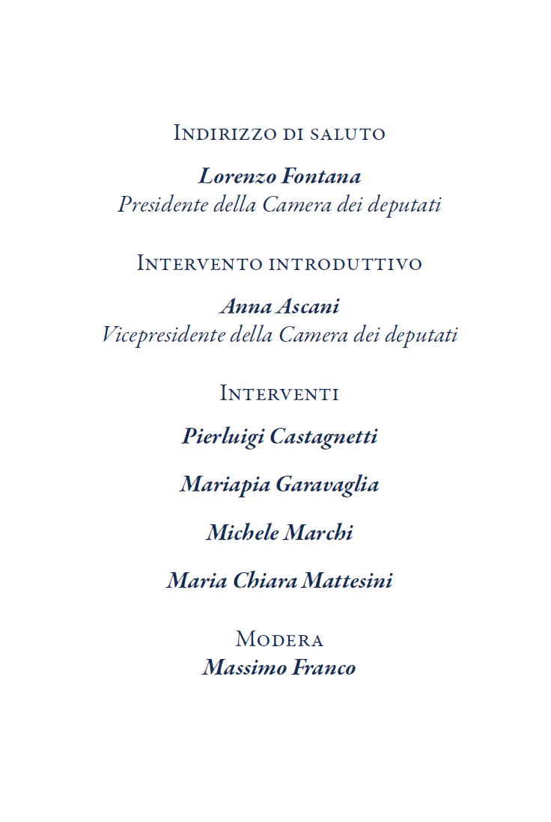

Slide 2
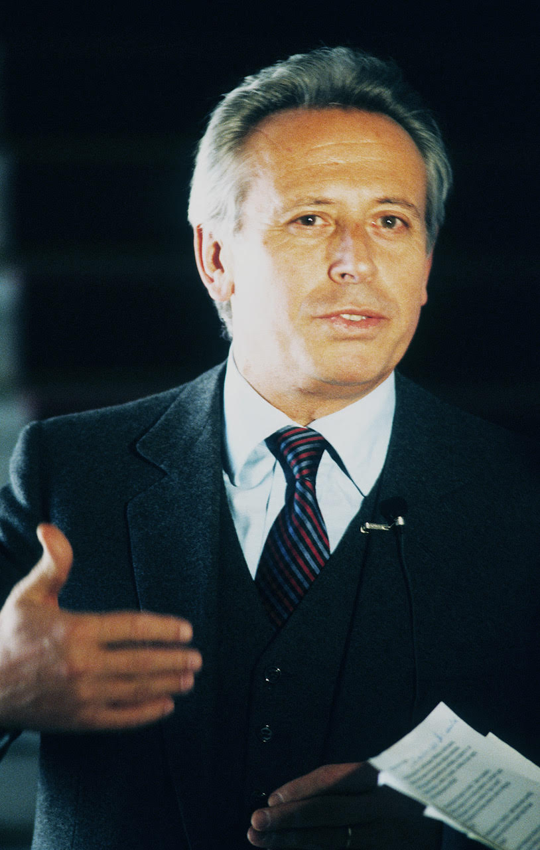
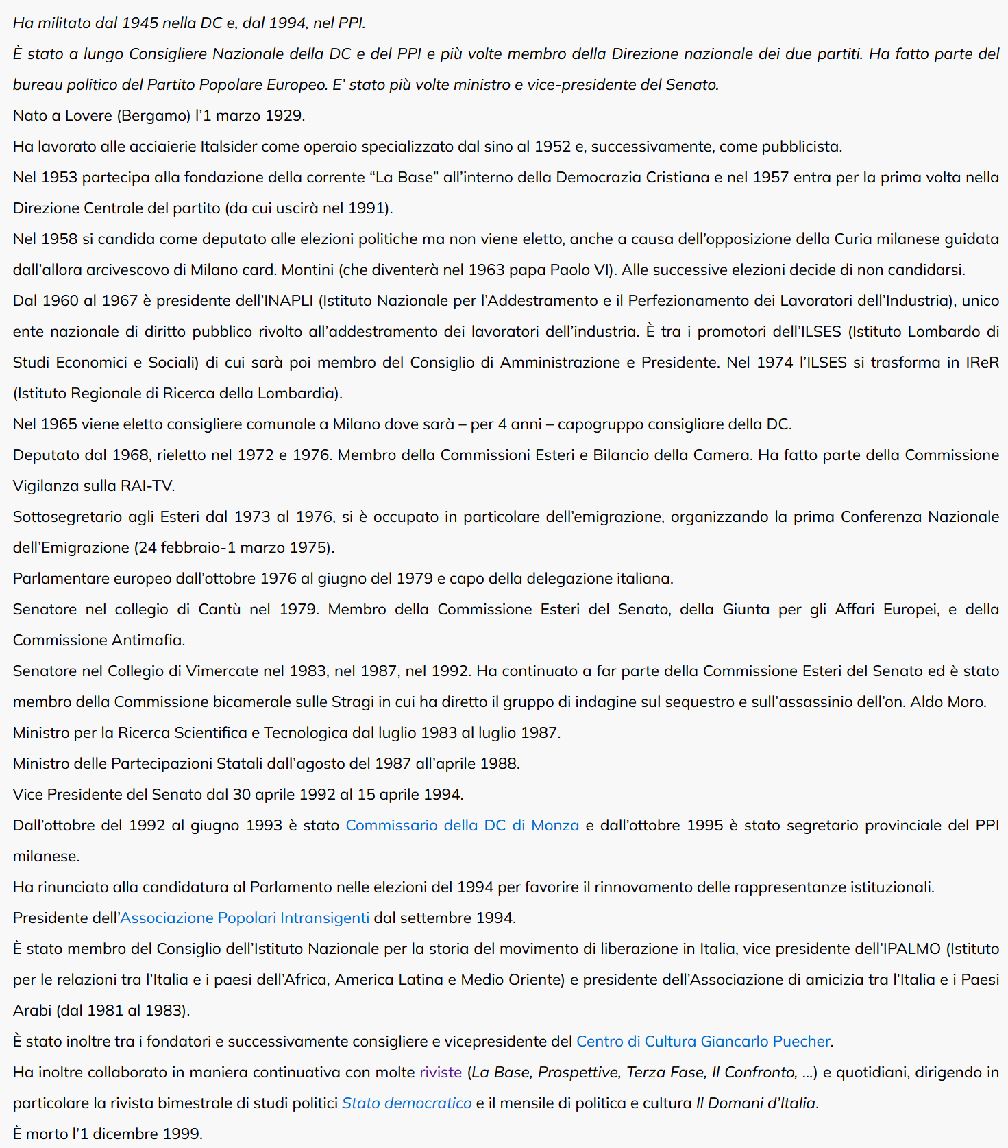

Slide 3
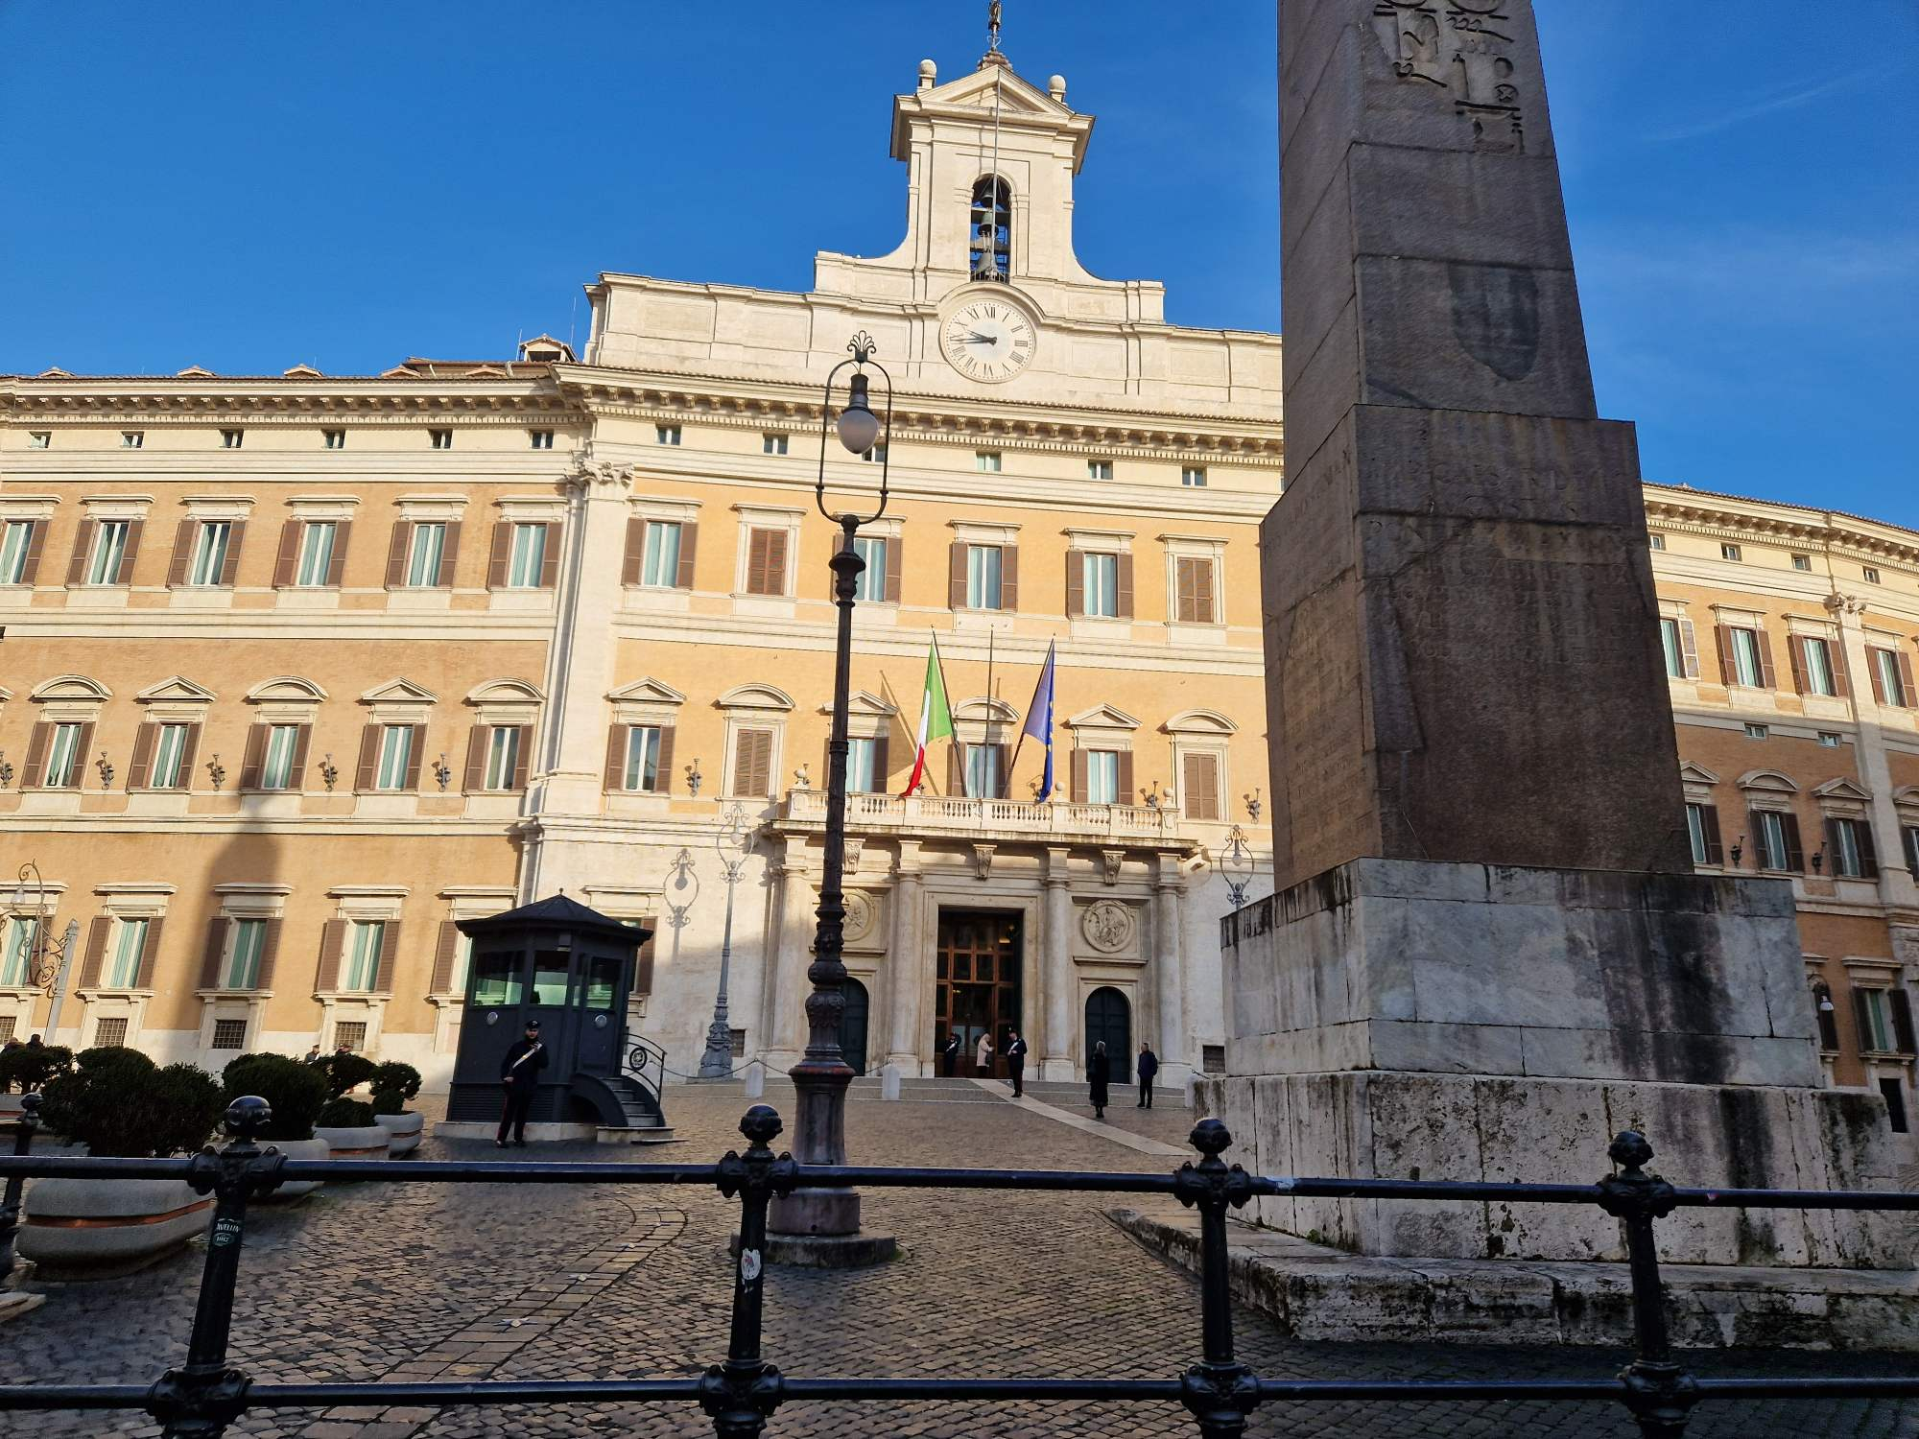

Slide 4
https://www.youtube.com/watch?v=3EmEHweIpGw

Slide 5
Link al video integrale della manifestazione

Slide 6
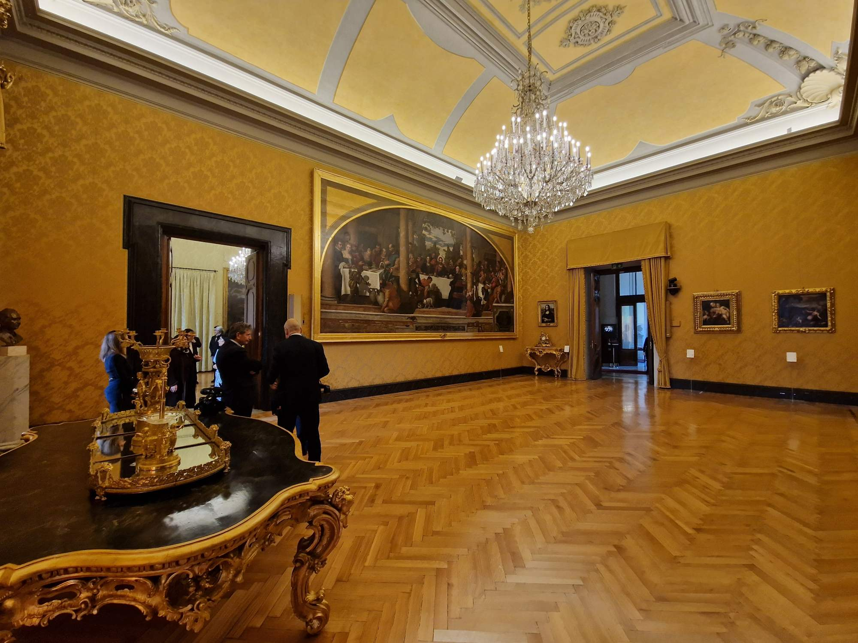

Slide 7
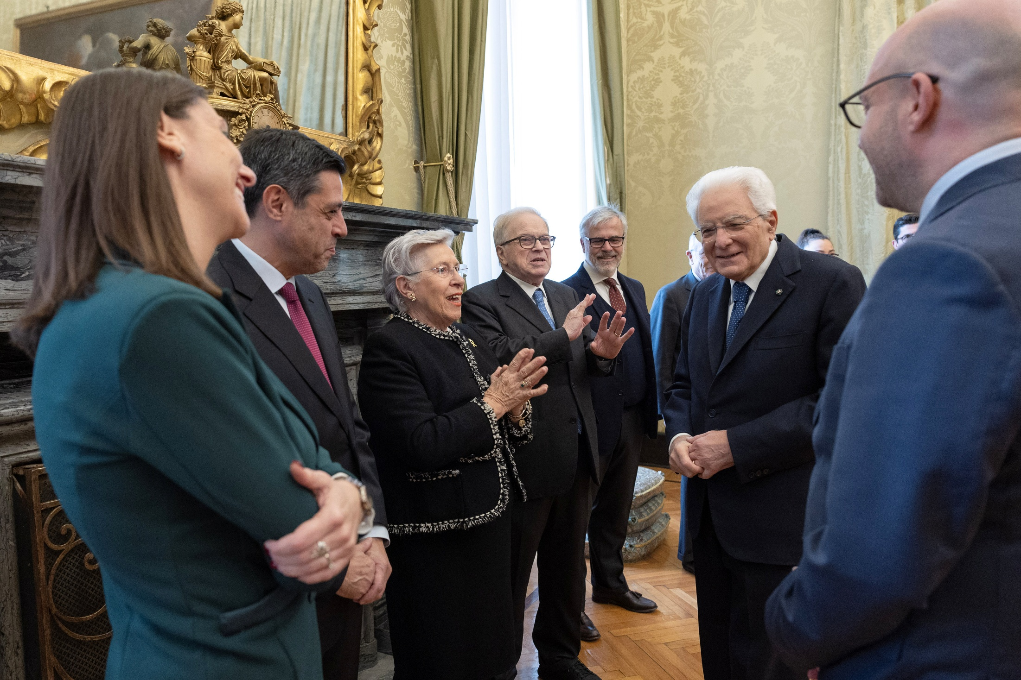

Slide 8
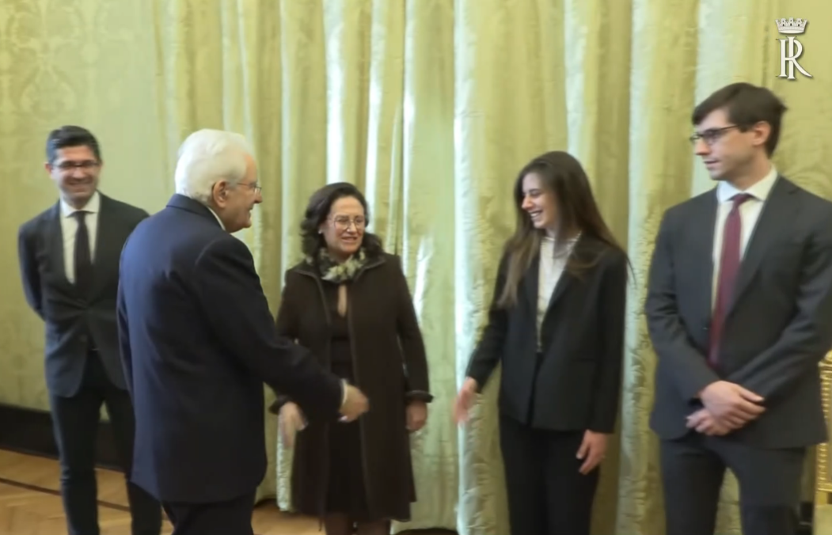

Slide 9
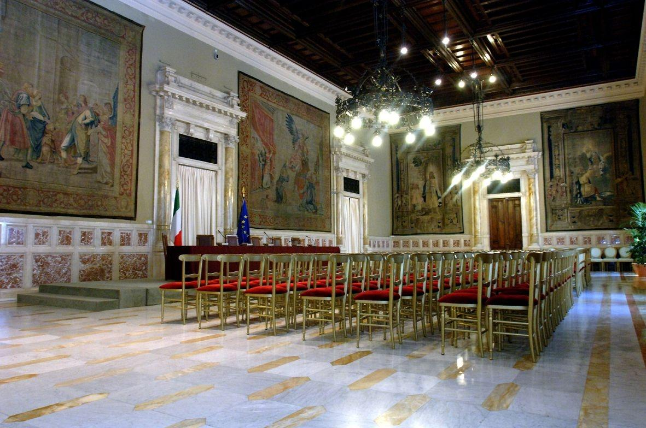
Sala della Regina – Camera dei Deputati

Slide 10
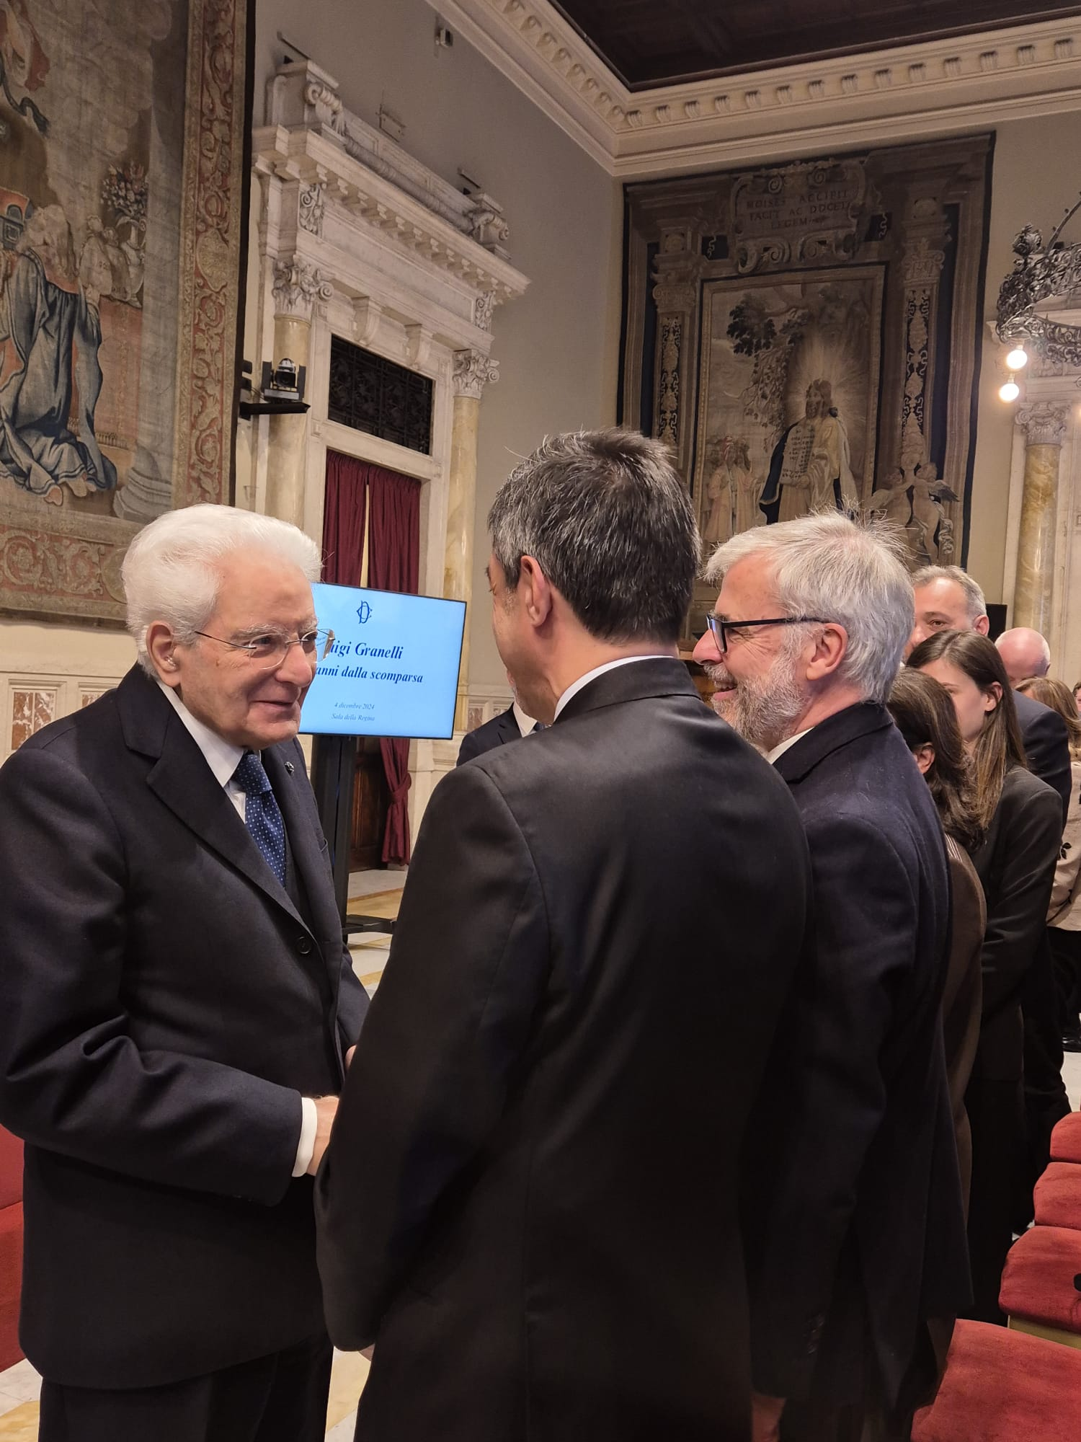

Slide 11
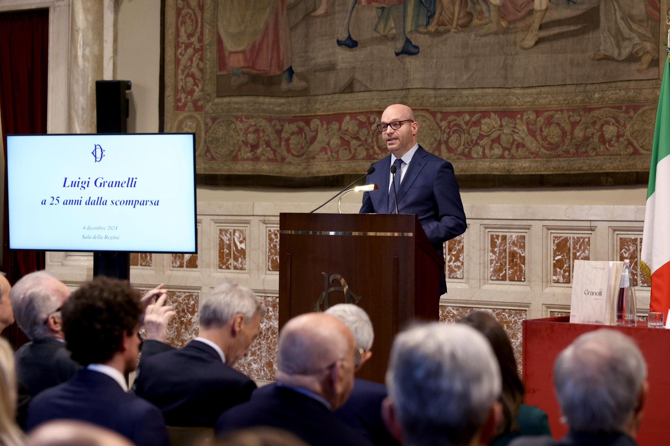

Slide 12
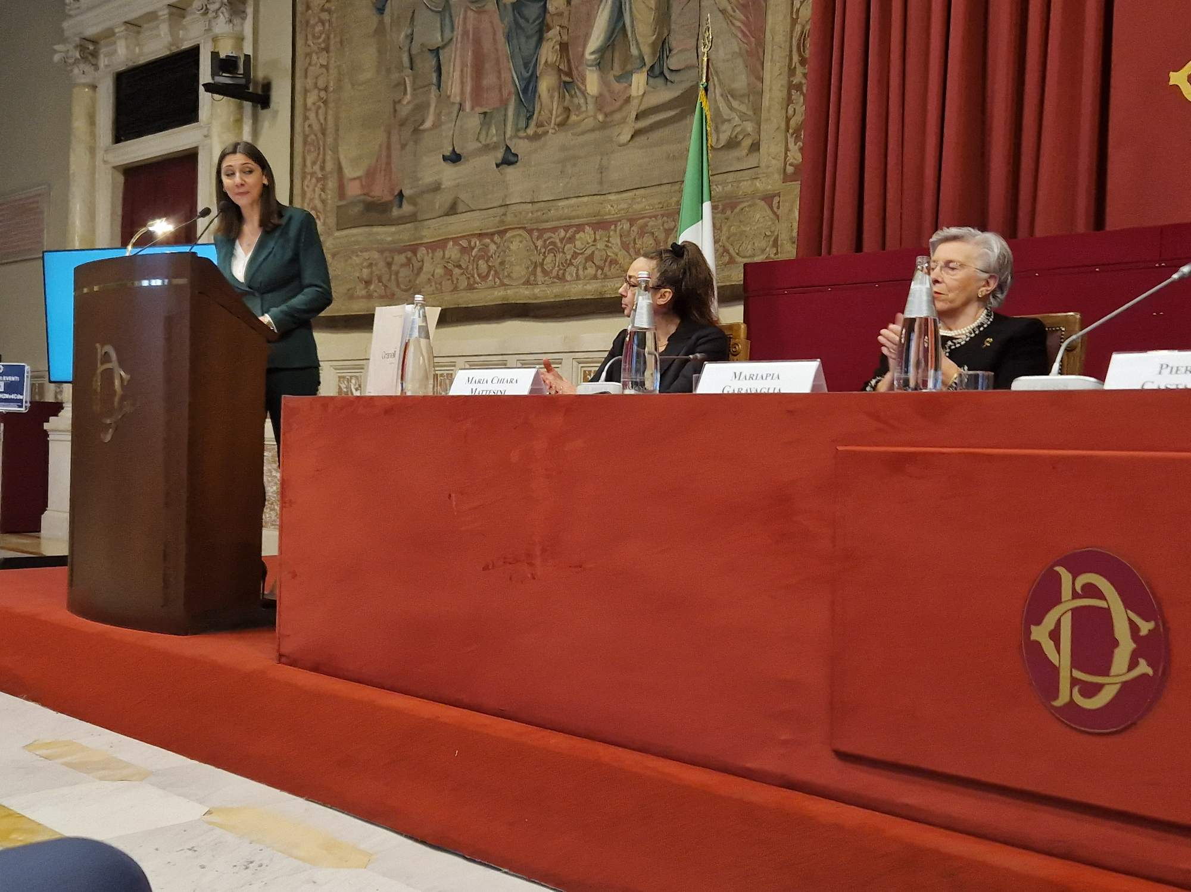

Slide 13
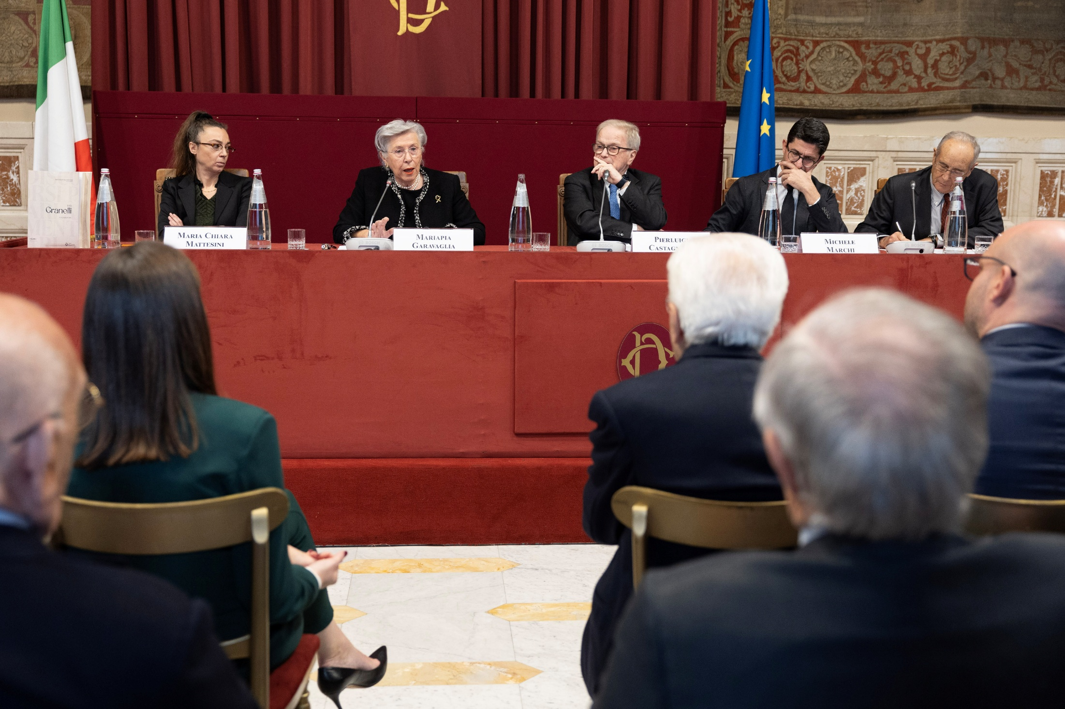

Slide 15
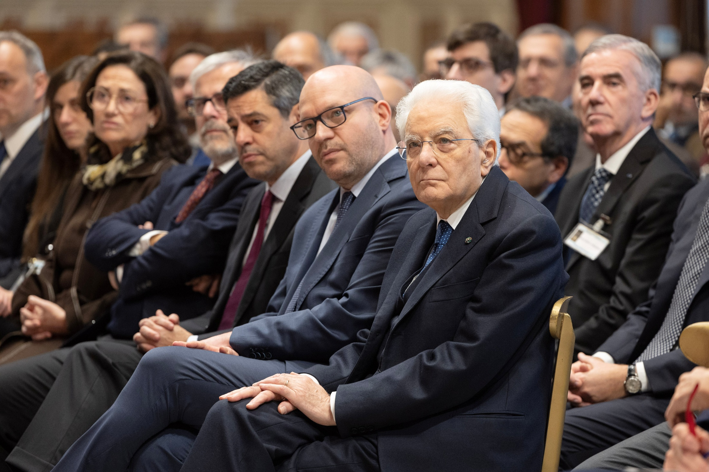

Slide 16
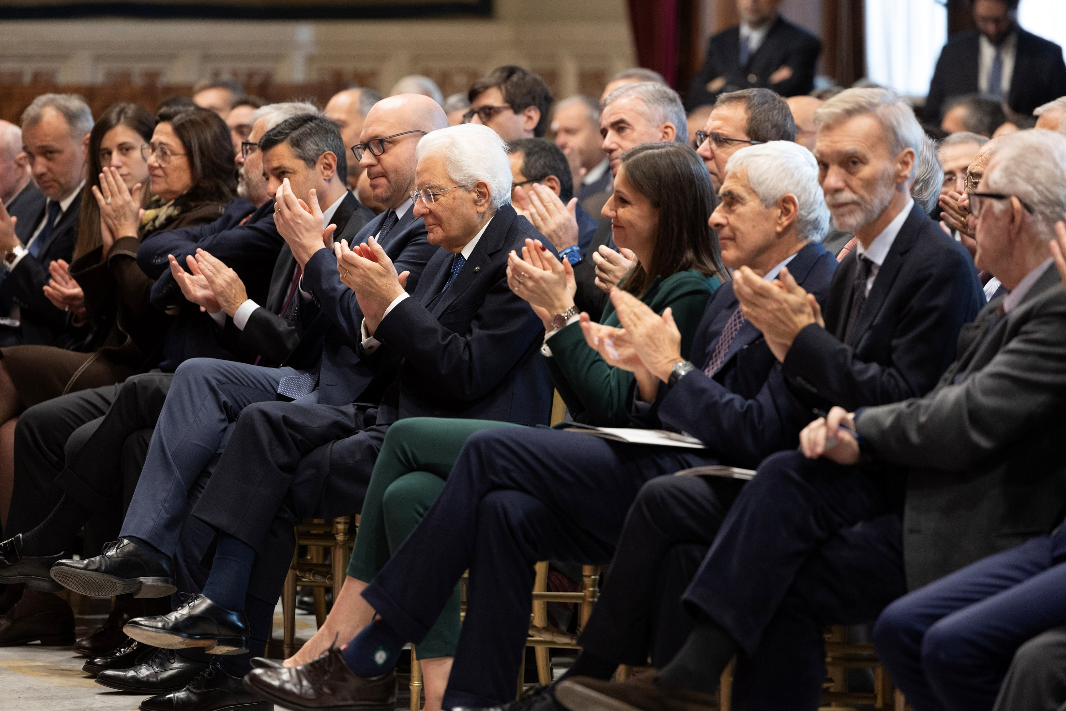

Slide 17
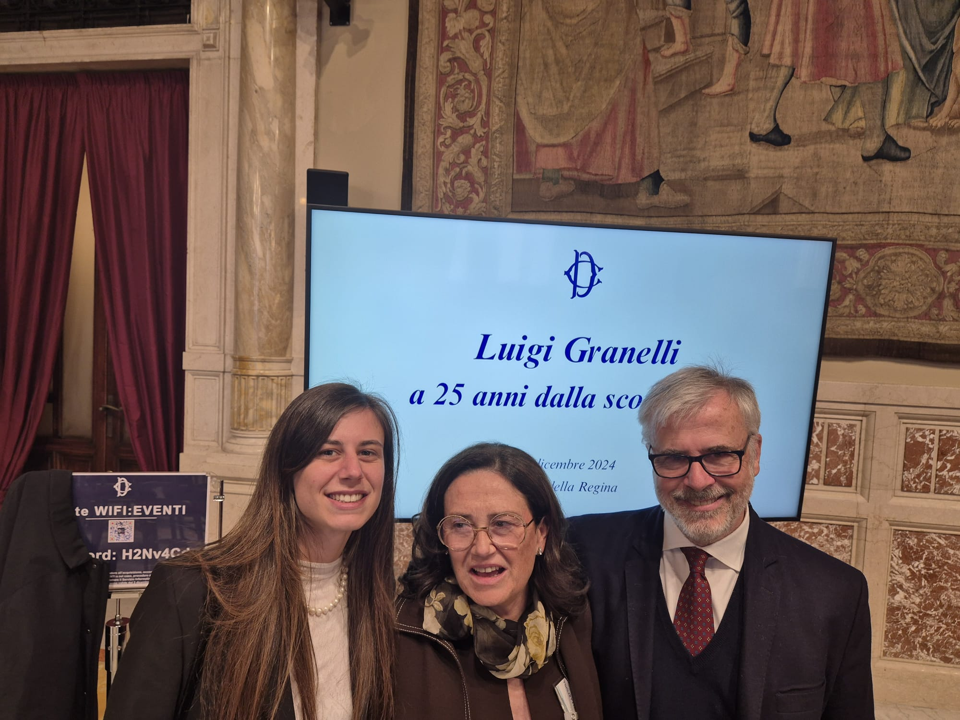

Slide 18
LE PUBBLICAZIONI

Slide 19
I DISCORSI PARLAMENTARI
introduzione di Chiara Mattesini
indice cronologico
indice tematico
la pubblicazione integrale: volume 1 e volume 2

Slide 20
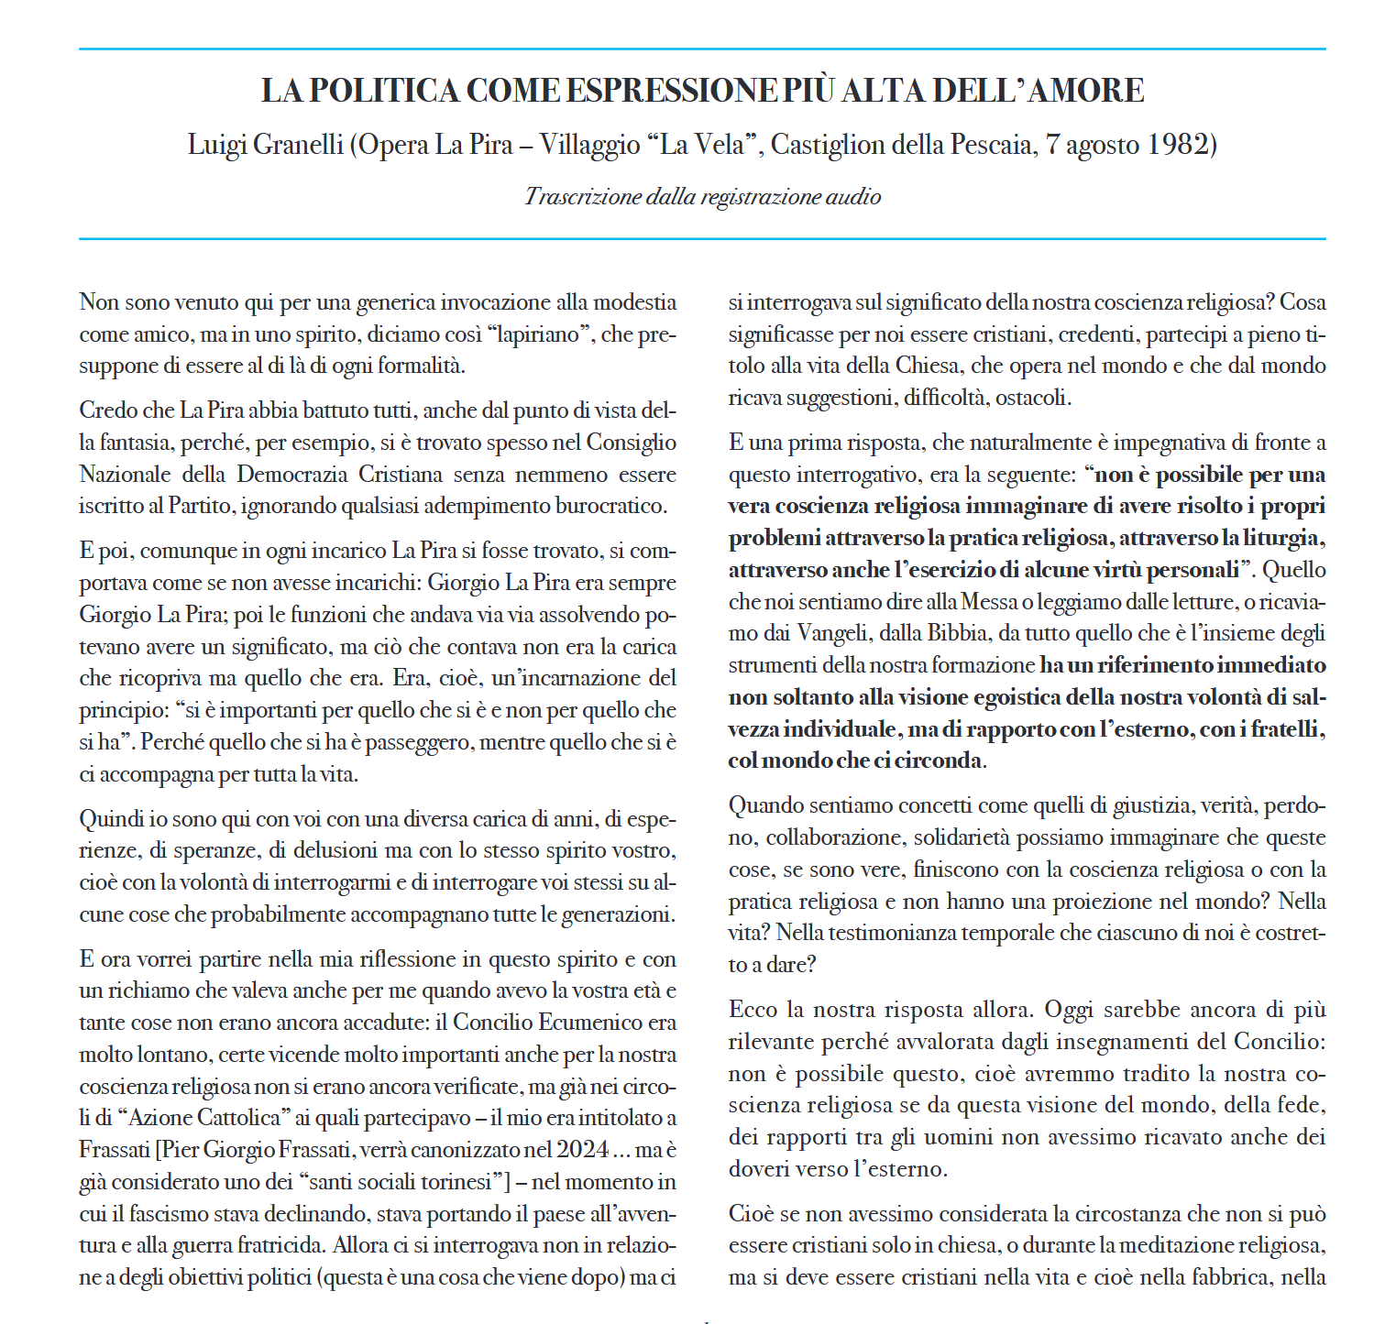
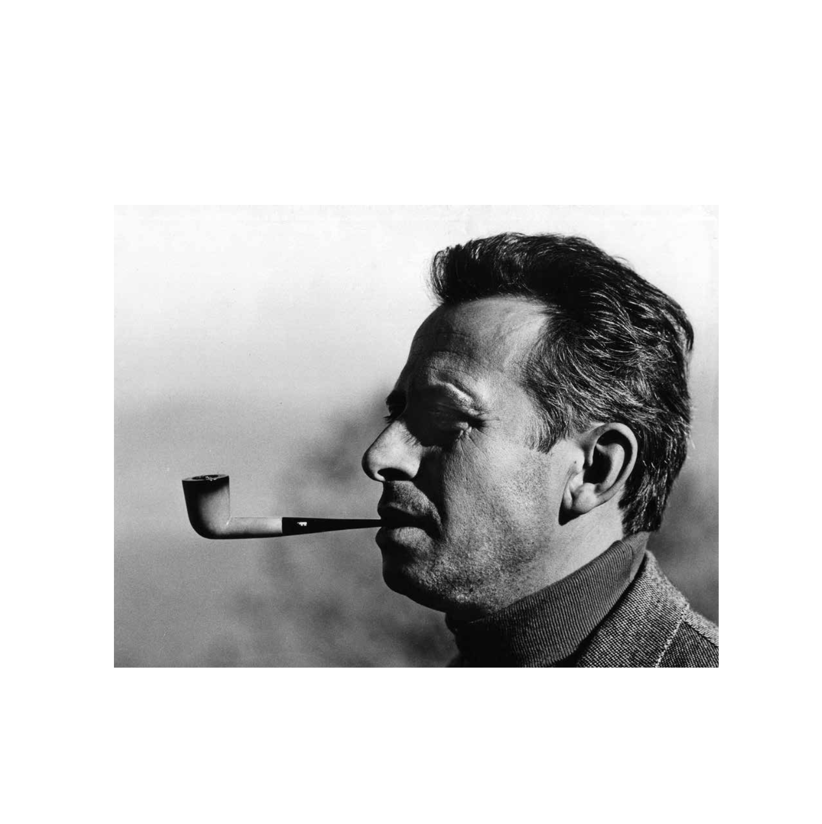
IL DISCORSO ALL’OPERA LA PIRA
Il pieghevole con il discorso integrale
La TimeLine con le tappe fondamentali della vita politica di Luigi Granelli

